Slide 1
电子商务安全
田海博
中山大学
tianhb@mail.sysu.edu.cn

Slide 2
教学目标
理解以太坊的世界状态和存储结构
理解以太坊交易

Slide 3
资料来源
ETHEREUM: A SECURE DECENTRALISED GENERALISED TRANSACTION LEDGER
  HOMESTEAD REVISION
  DR. GAVIN WOOD
  FOUNDER, ETHEREUM & ETHCORE
  GAVIN@ETHCORE.IO

Slide 4

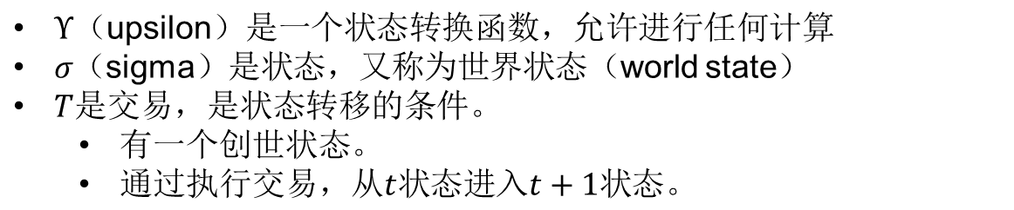
概述（1）
Ethereum是一个基于交易的状态机。
状态能够包含的信息有账号余额，声望，信任管理，真实世界的数字化信息等，简言之，凡是目前计算机可以表示的都可以。
交易是两个状态之间的有效转移条件。
Notes:
Upsilon

Slide 5
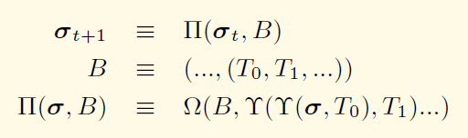
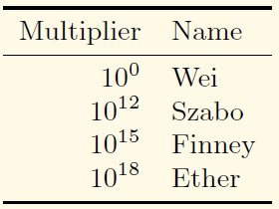
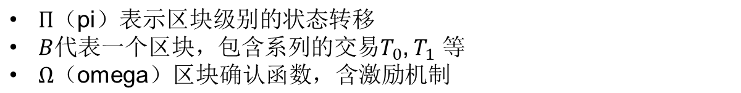
概述（2）
交易按照区块组织
区块使用哈希连接
提供了激励机制让节点通过挖矿记录交易（2014年）
激励在状态转移时提供，为提名的账户增加以太币

Slide 6

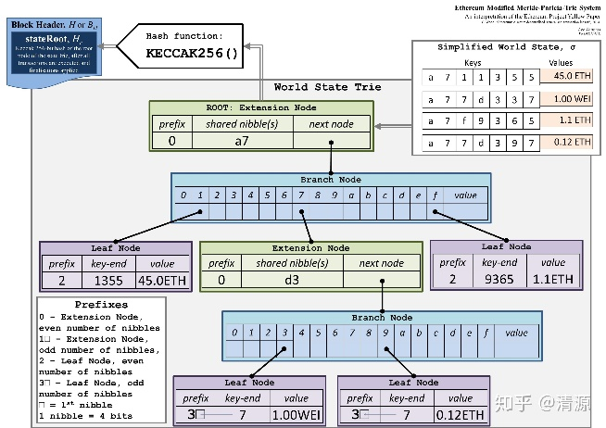
世界状态是账户状态的总和
账户用账户地址标识
账户状态是使用RLP编码的一个数据结构
世界状态通过MPT(Merkle Patricia tree)呈现，也称特里树Trie
存储特里树的数据库称为状态数据库，维护字节数组到字节数组的映射
MPT树的根节点与该树的所有节点内容相关，可以作为整个树的标识。
在知道根节点的情况下，可以通过状态数据库恢复完整的MPT树。
区块链中存储了所有的MPT树根，所以可以回溯到任何状态。

Slide 7










Notes:
每个连线都是哈希值，所以类似Merkle树。账户地址是key，value是状态。

Slide 8
理解MPT（1）
each node is referenced by its hash，used for look-up in a leveldb database
a number of node ‘types’ are introduced to improve efficiency
  blank node： simply empty、
  leaf node：a simple list of [key, value]
  extension nodes：[key, value] lists, but where value is a hash of some other node
  branch nodes：16 possible hex characters in a key, and the final element holds a value
资料来源：《Understanding the ethereum trie》,https://easythereentropy.wordpress.com/2014/06/04/understanding-the-ethereum-trie/

Slide 9
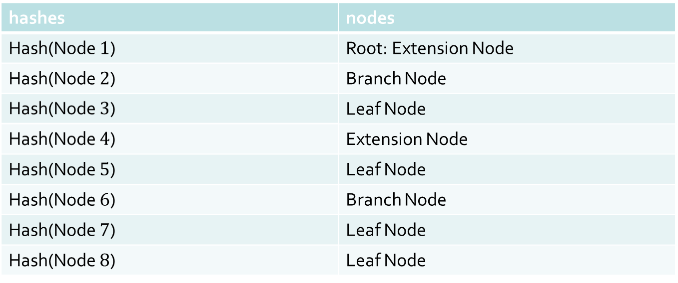
each node is referenced by its hash
一般存储在LevelDB数据库

Slide 10
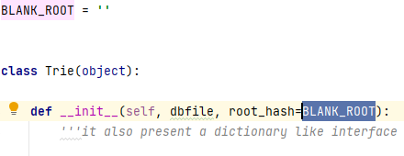






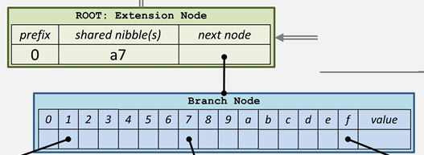
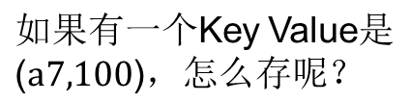
node ‘types’

Slide 11
理解MPT（2）
a special hex-prefix (HP) encoding used for keys
there are two kinds of [key, value] nodes (leaf and extension, a special flag is needed
HP also encodes whether or not the key is of odd or even length
a single hex character, or 4 bit binary number, is known as a nibble
资料来源：《Understanding the ethereum trie》,https://easythereentropy.wordpress.com/2014/06/04/understanding-the-ethereum-trie/

Slide 12
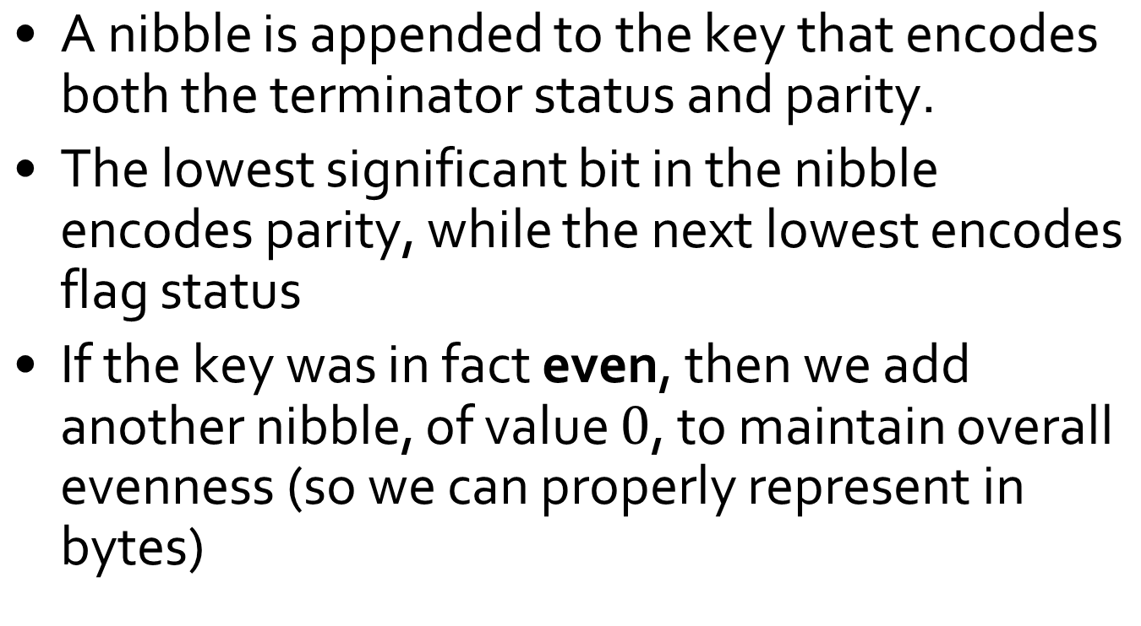
理解MPT（3）
资料来源：《Understanding the ethereum trie》,https://easythereentropy.wordpress.com/2014/06/04/understanding-the-ethereum-trie/

Slide 13
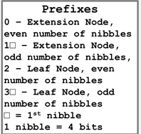
hex-prefix (HP) encoding(1)
1-2个nibble
第一个nibble的最后两个比特
  最后一个比特置位：以nibble为单位的key的长度为奇数
  第二个比特置位：表示叶子节点
0：0000；1：0001；
2：0010；3：0011

Slide 14
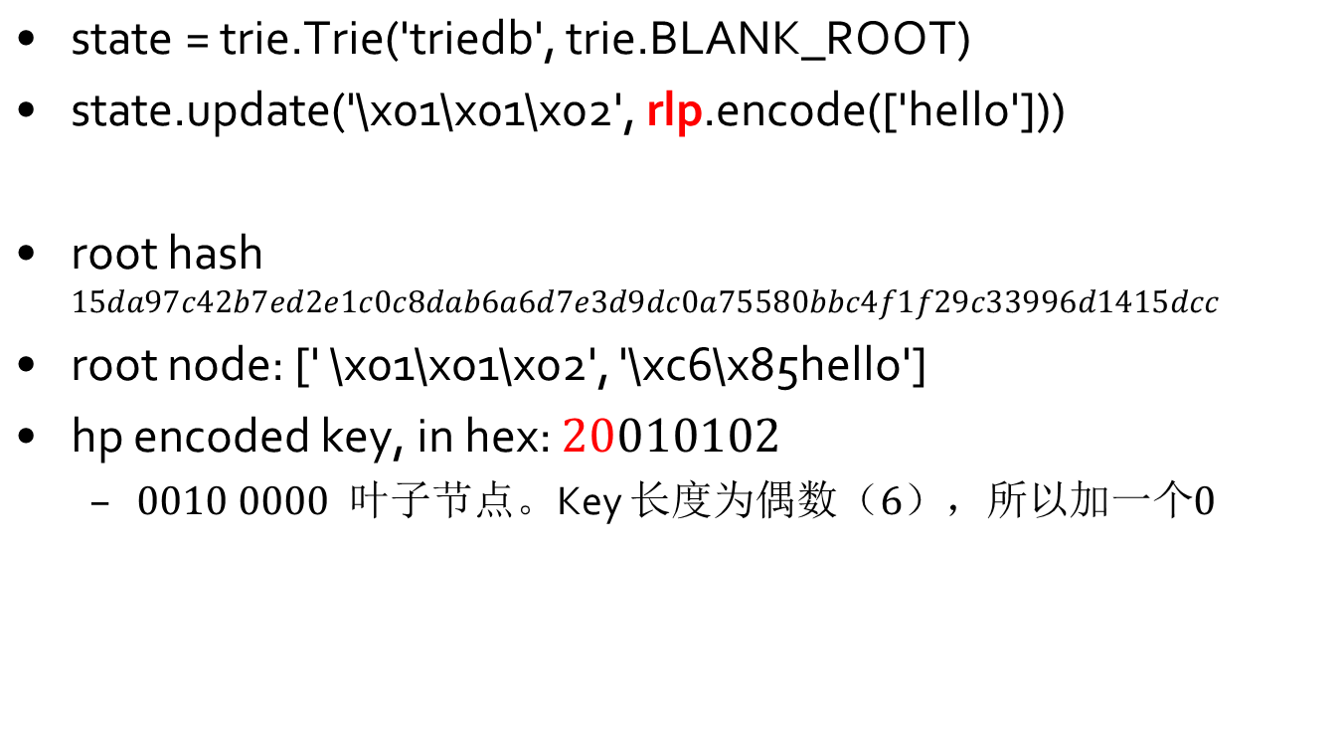
hex-prefix (HP) encoding(2)

Slide 15
Notes:
每个连线都是哈希值，所以类似Merkle树。账户地址是key，value是状态。

Slide 16
世界状态是账户状态的总和
账户用账户地址标识
账户状态是使用RLP编码的一个数据结构
世界状态通过MPT(Merkle Patricia tree)呈现，也称特里树Trie
存储特里树的数据库称为状态数据库，维护字节数组到字节数组的映射
MPT树的根节点与该树的所有节点内容相关，可以作为整个树的标识。
在知道根节点的情况下，可以通过状态数据库恢复完整的MPT树。
区块链中存储了所有的MPT树根，所以可以回溯到任何状态。

Slide 17

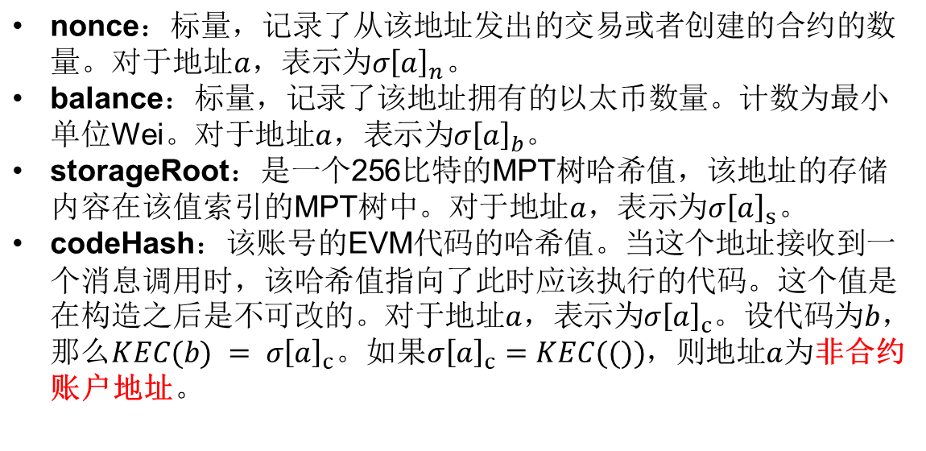
EVM：以太坊虚拟机
Notes:
每个账户包括nonce，金额和两个哈希指针，其中StorageRoot指向MPT树，说明可以有多个key-value状态。Codehash直接指向代码，说明是一个key-value值。

Slide 18

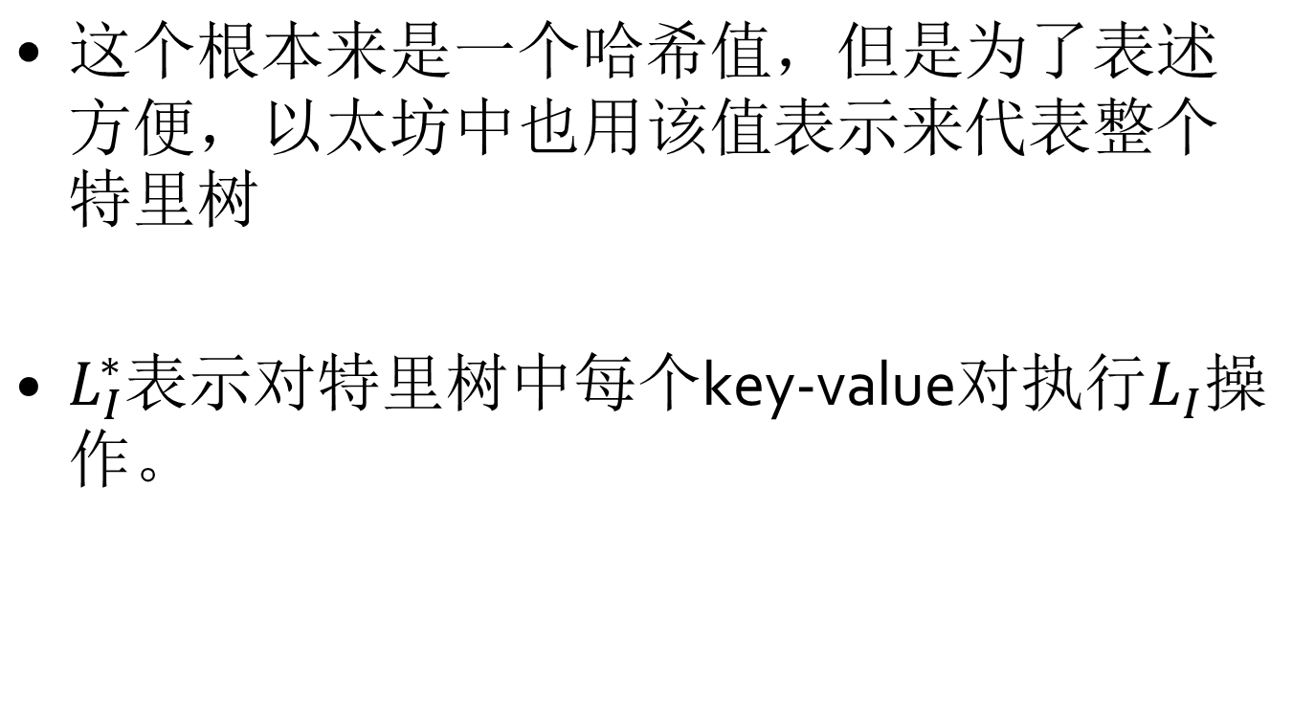




正整数集合
Notes:
对k做KEC主要是为了使得特里树存储的key基本等长

Slide 19
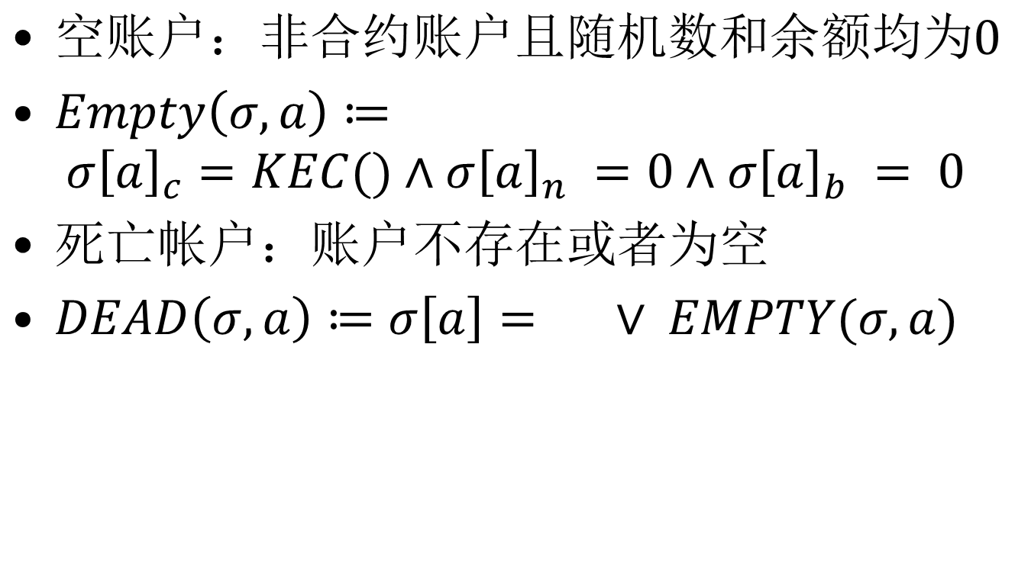


空账户和死亡账户

Slide 20
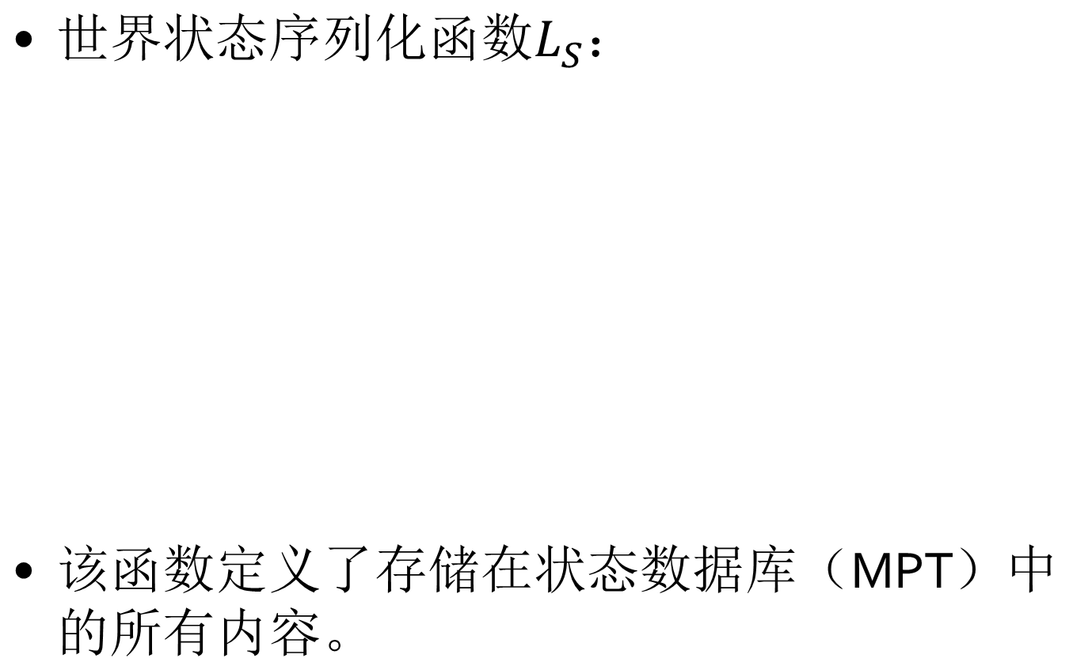



世界状态的序列化

Slide 21
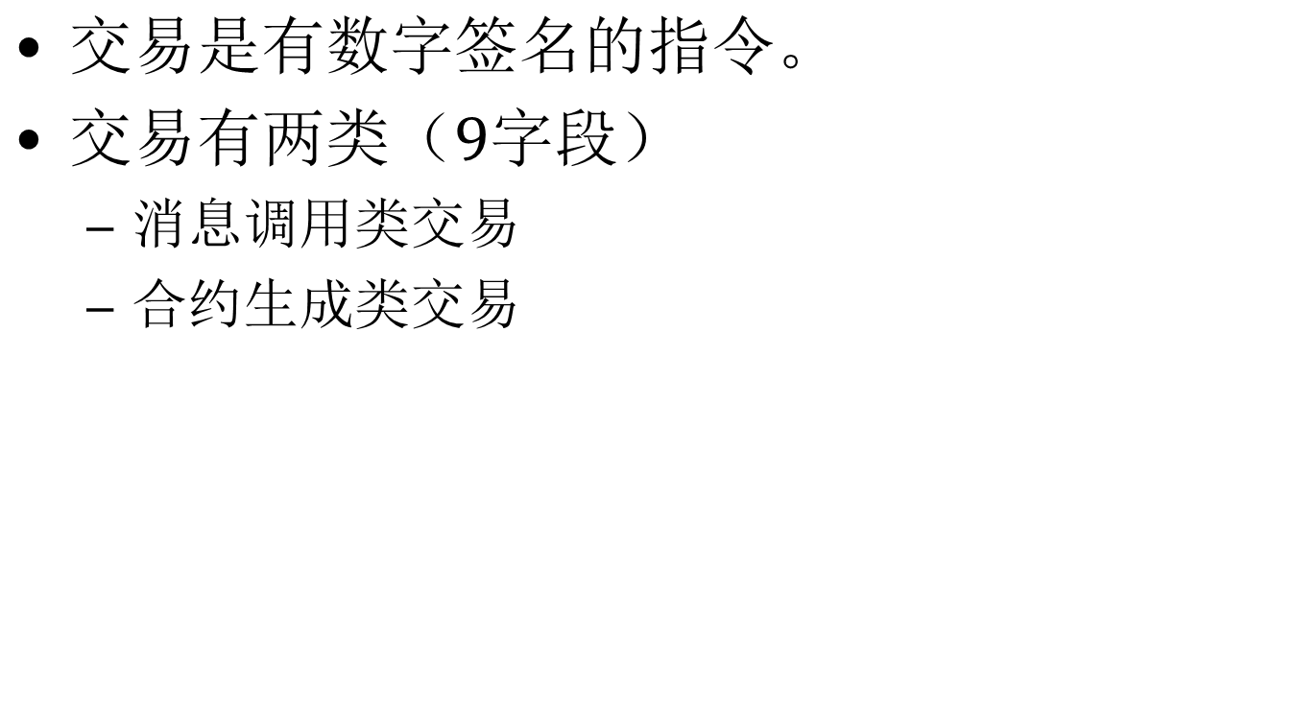
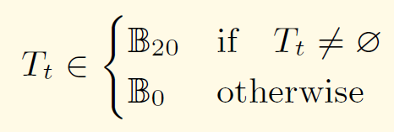
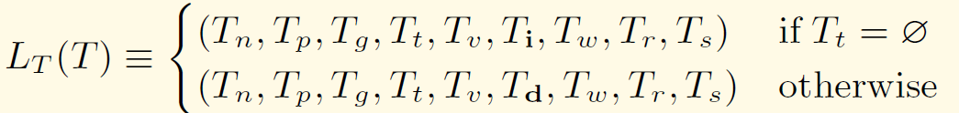
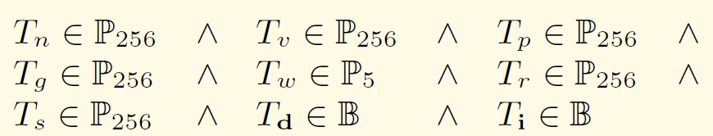
交易

Slide 22
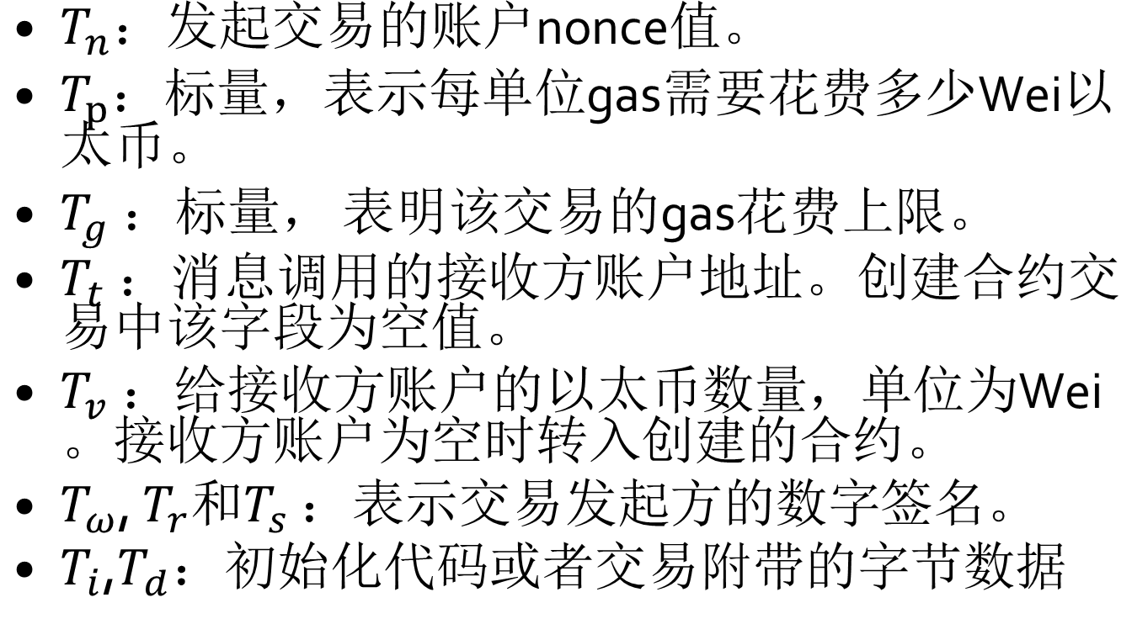
交易的字段

Slide 23

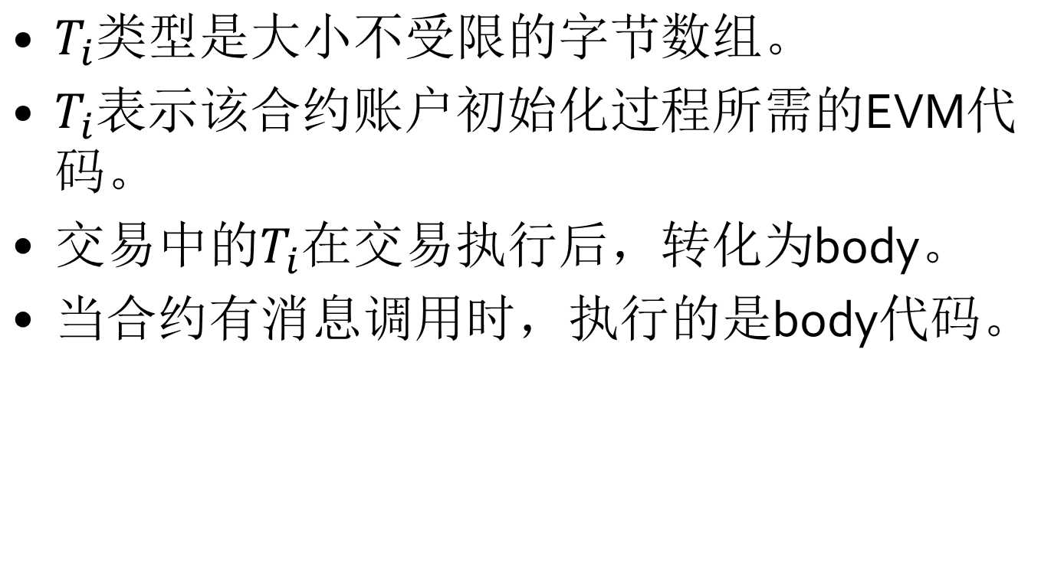

Slide 24

